Slide 1




Slide 2


Slide 3
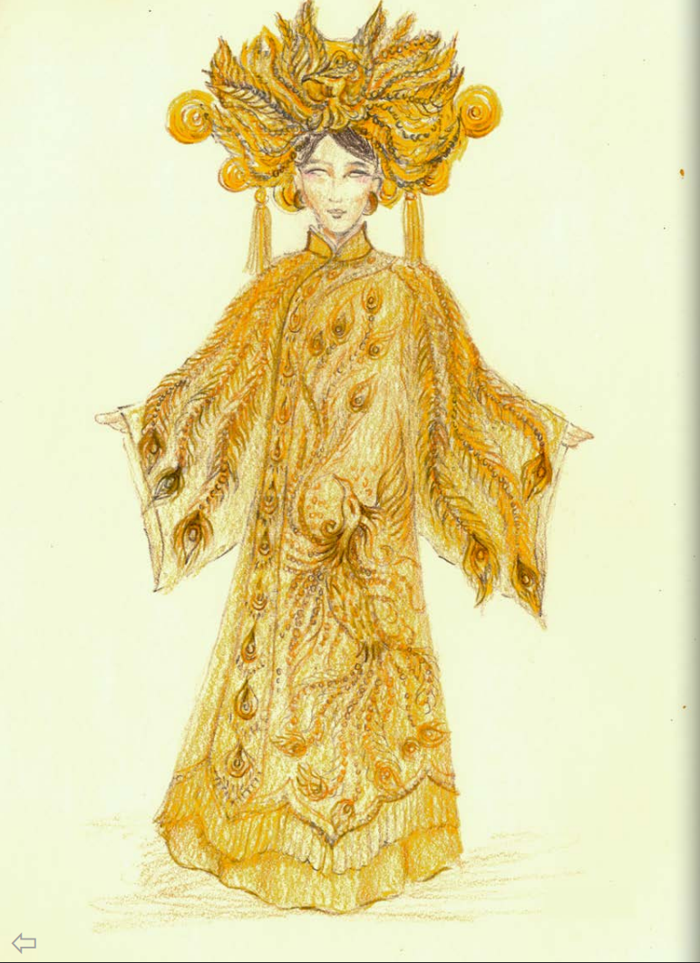
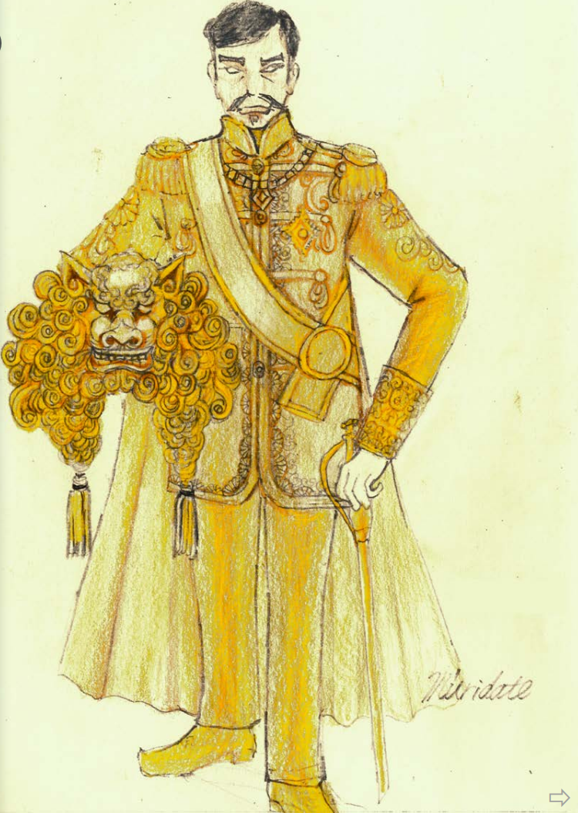
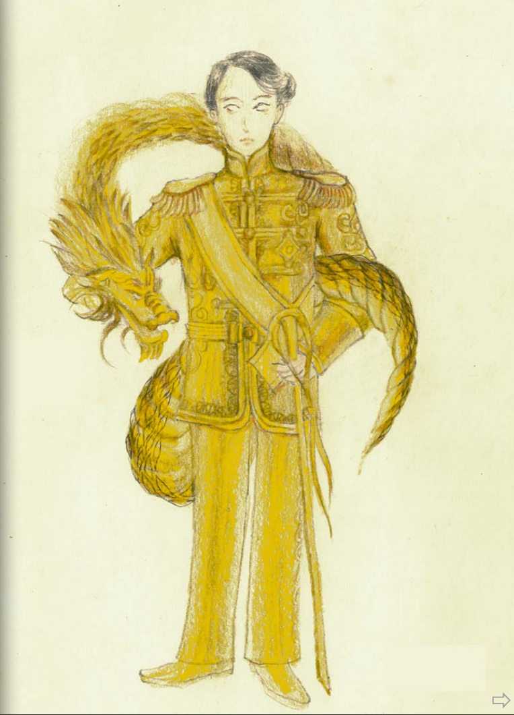

Slide 4
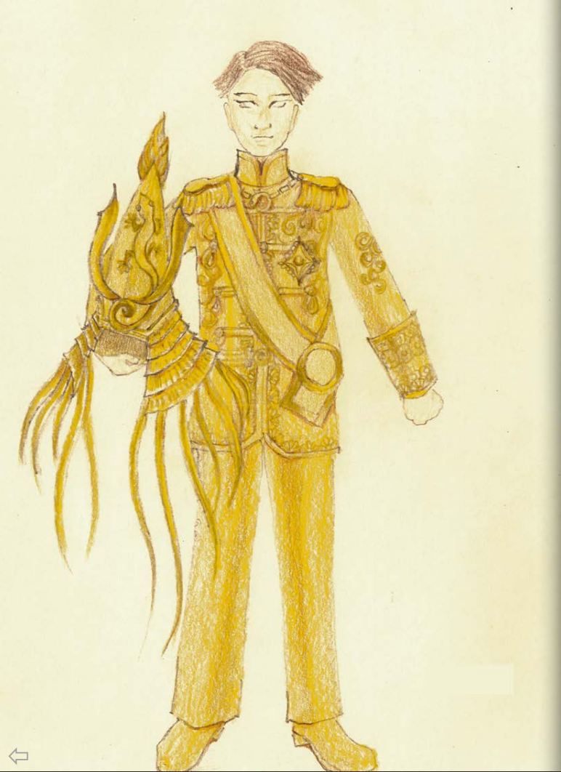
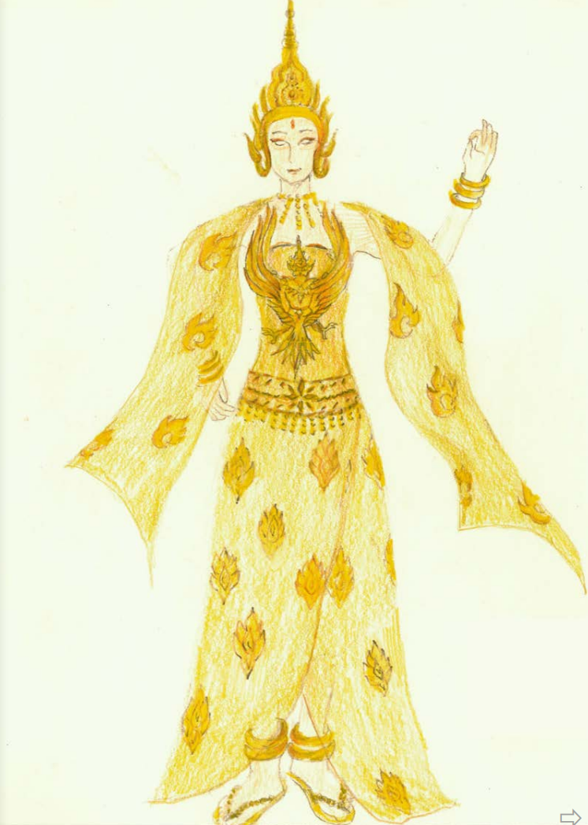
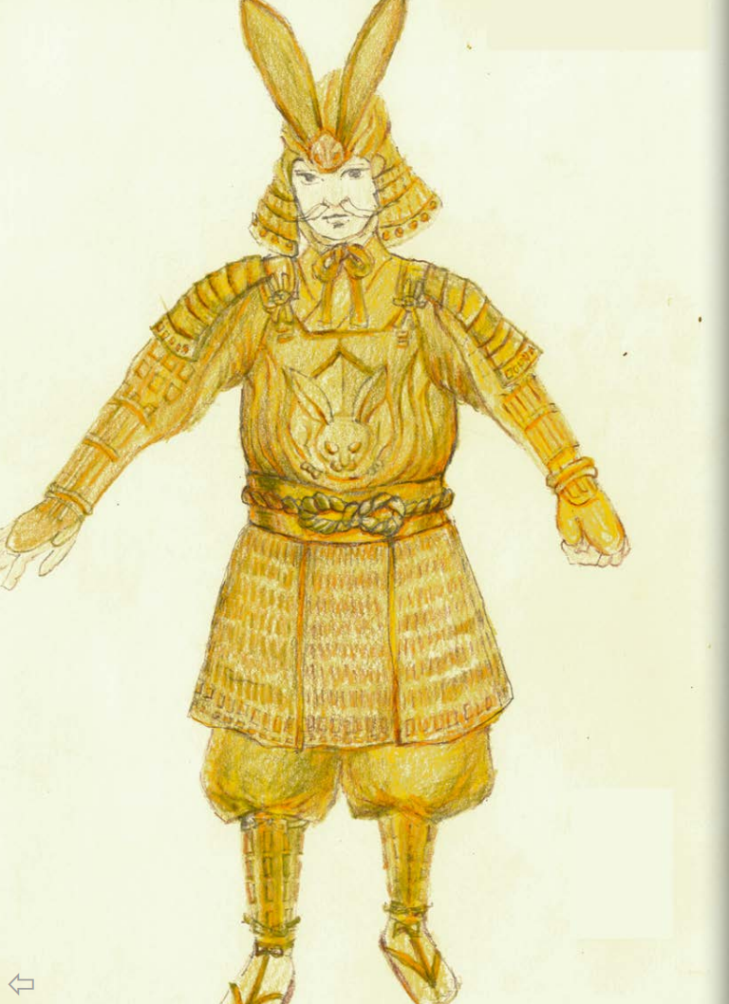

Slide 5
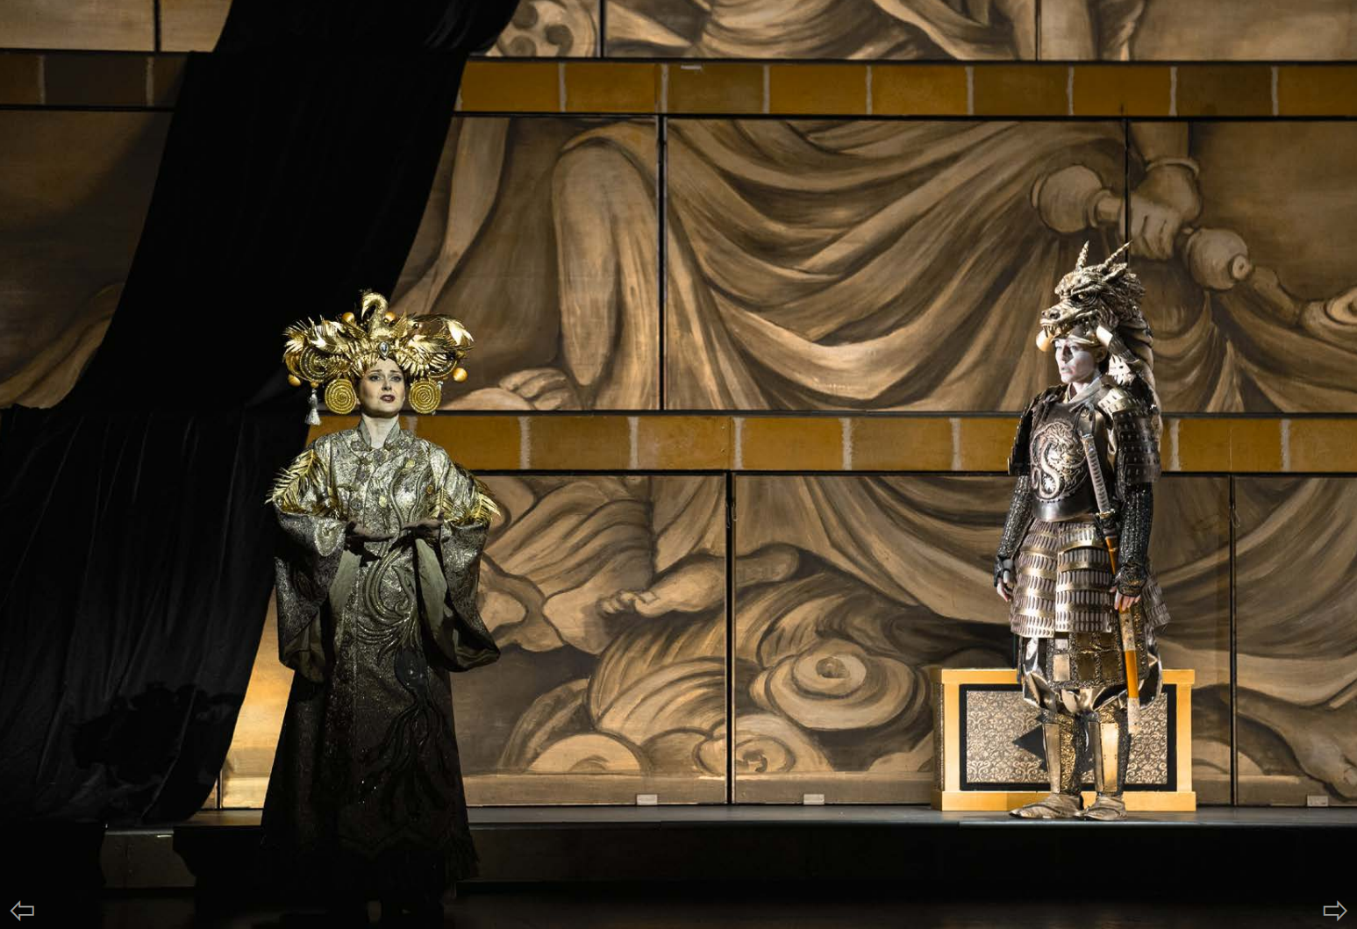
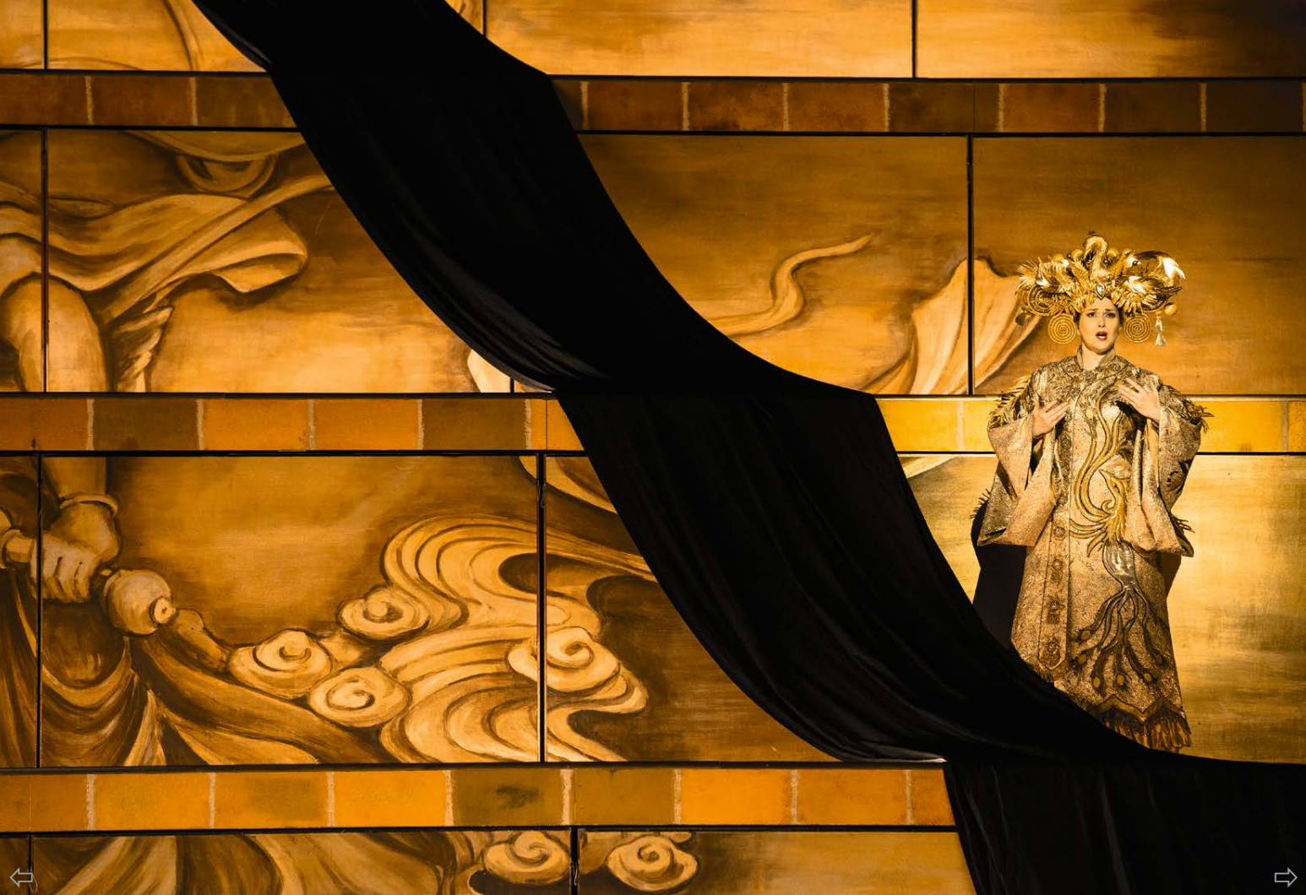
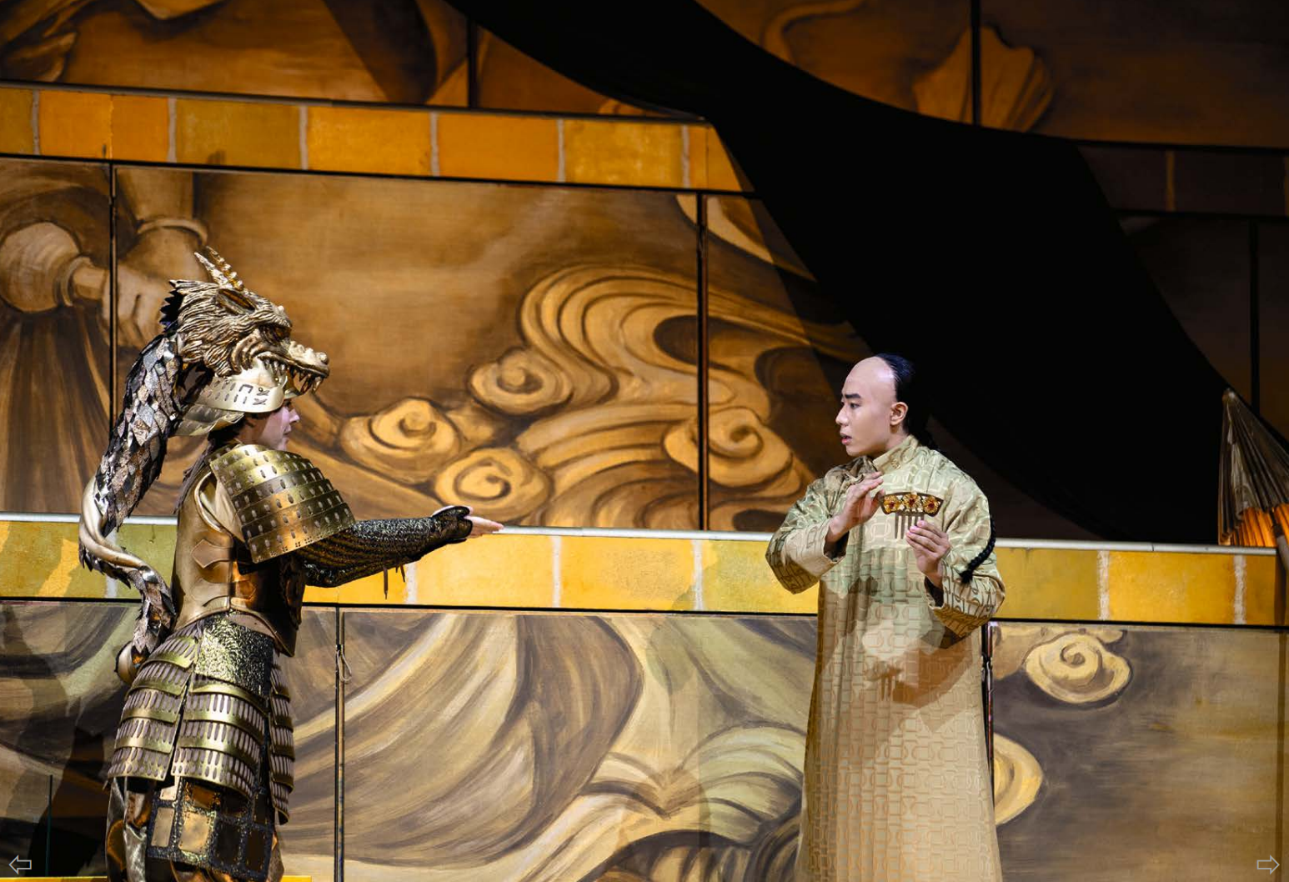
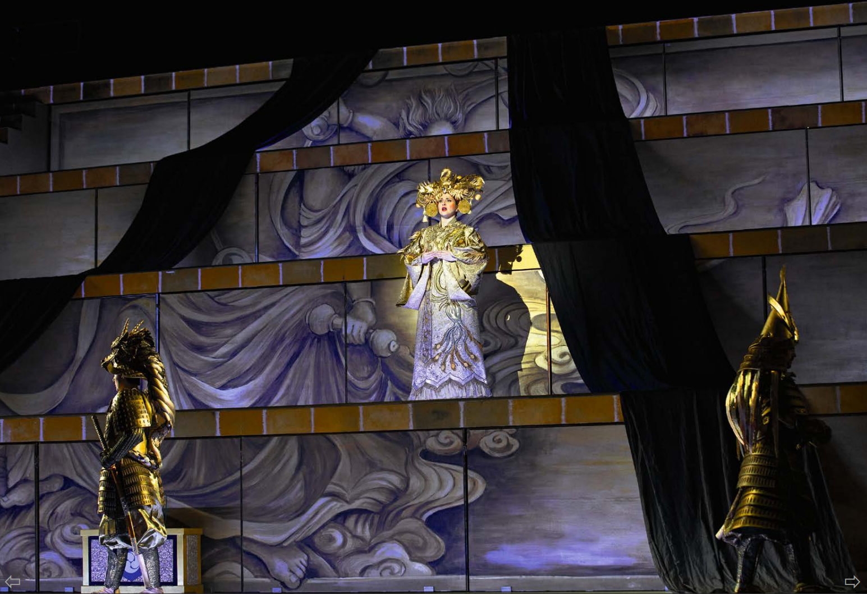

Slide 6
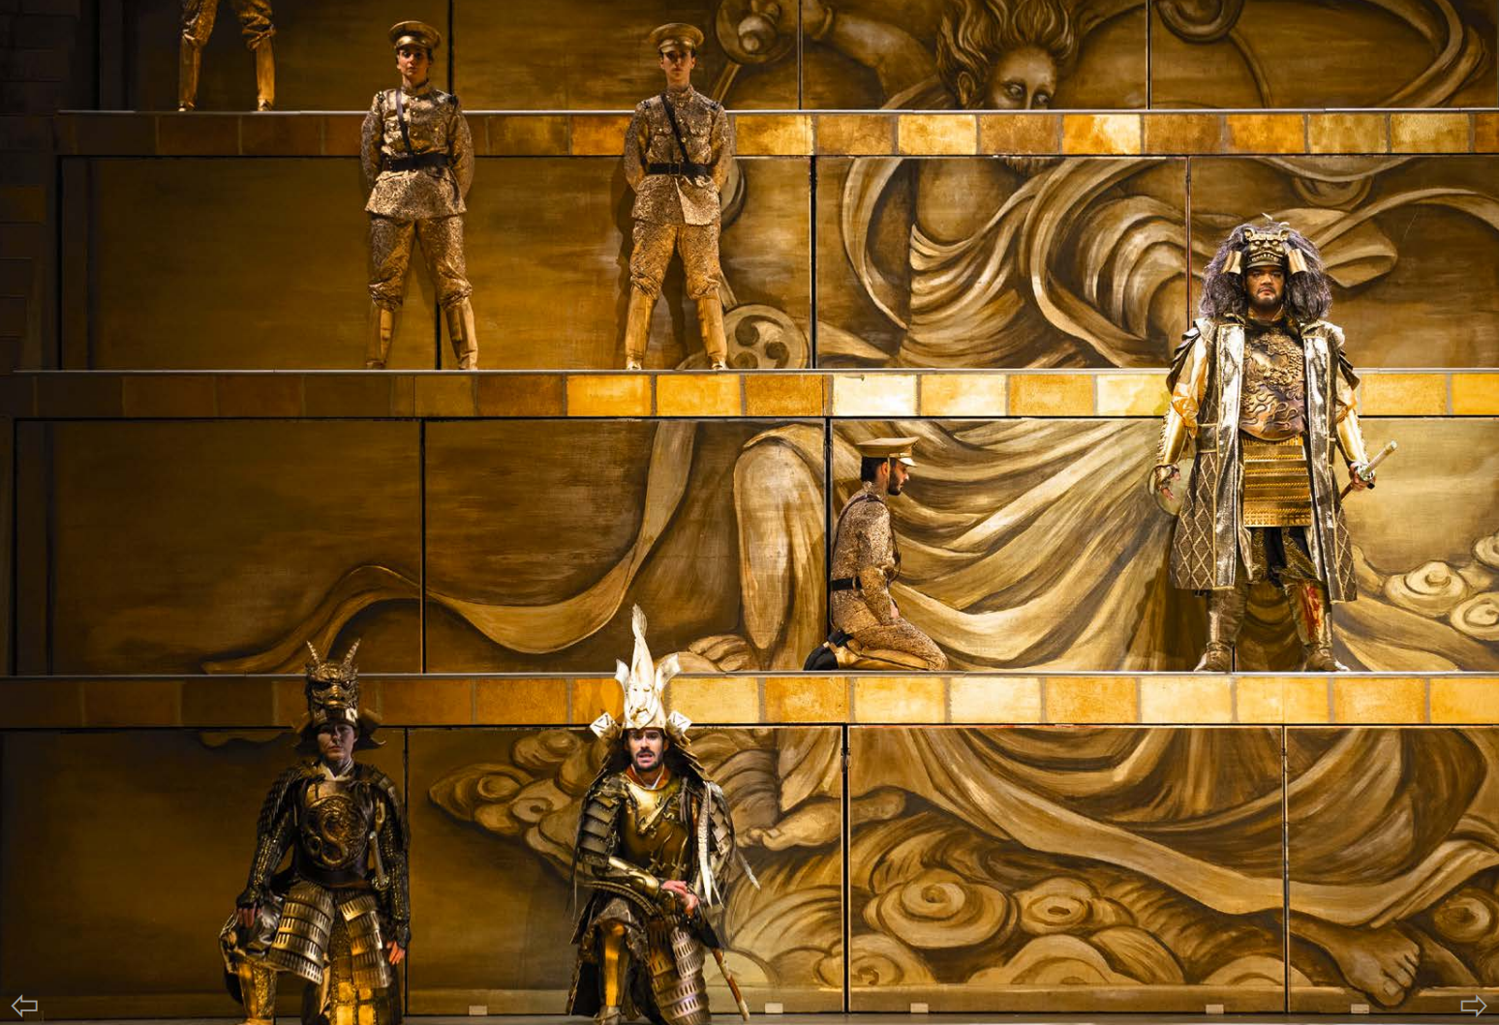
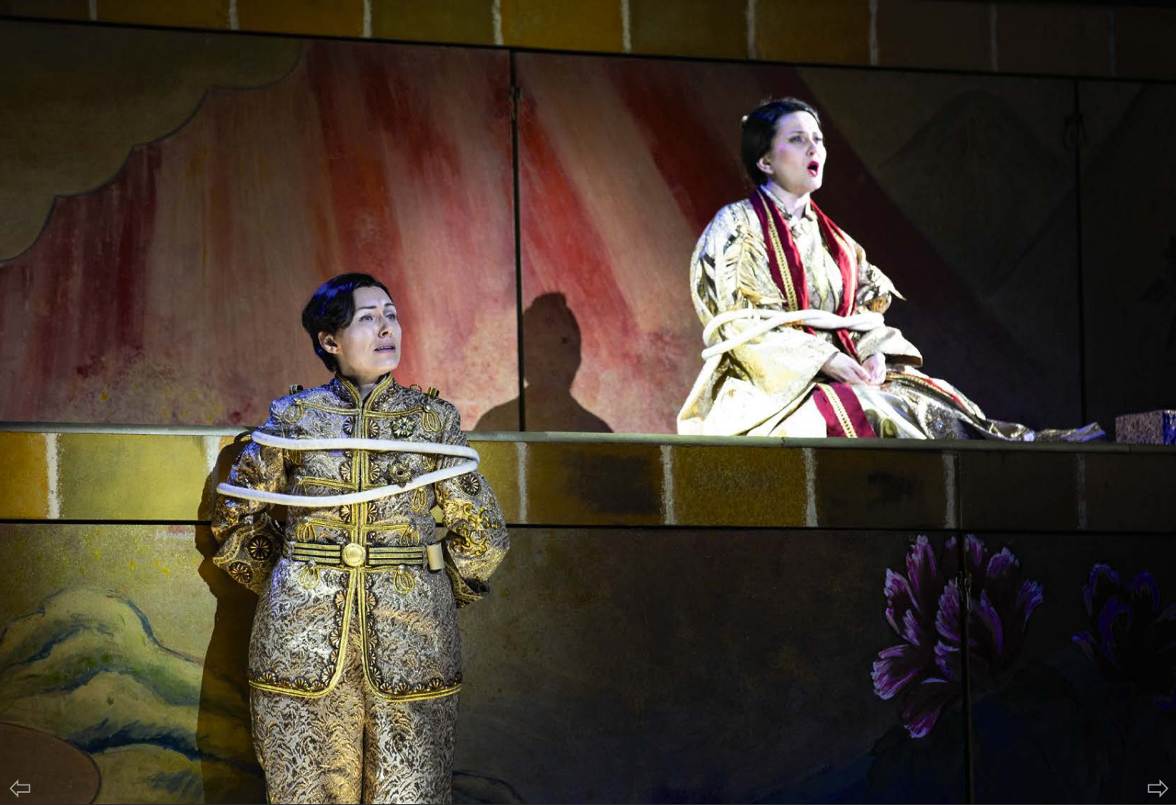
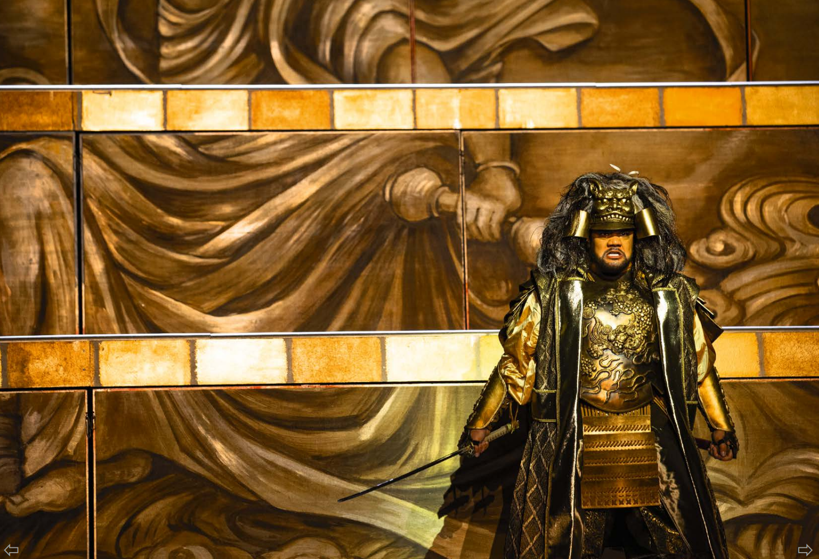
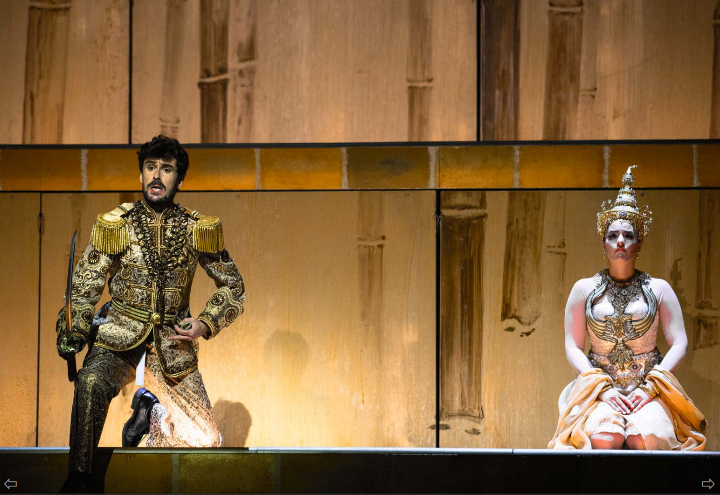

Slide 7

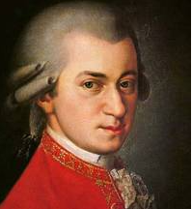
《彭特王米特里达特》(Mitridate, re di Ponto)是14岁少年莫扎特于1770年在意大利旅行途中作曲的歌剧。6年前到巴黎时，父亲雷奥博似乎已经计划着到意大利的旅行，1769年12月，这计划就实现了。这次旅行约持续了1年4个月，使莫扎特在歌剧写作上产生巨大跃进。
莫扎特父子先在意大利北部各地旅行演奏，也到处看歌剧的演出，次年3月底才到米兰。3月12曰在费米安伯爵家演唱的三首咏叹调( K78、79、8 获得肯定，于是马上接受委托谱写歌剧，这就是《彭特王米特里达特》。这部歌剧的写作几经周折，终于在1770年12月26曰在皇家杜卡富剧院首演。据说观众无比狂热，激动地高喊：“大师万岁!”随后在该剧院连续上演20次，每一夜都爆满
剧中人物
米特里达特(彭特王) 男高音
阿丝芭吉亚 (米特里达特的年轻未婚妻) 女高音
席法烈 (米特里达特的儿子，华纳杰的弟弟) 女高音
华纳杰(米特里达特的长子) 女低音
伊芝梅娜 (帕第亚王的女儿) 女高音
马齐欧 (罗马护民官) 男高音
阿巴特 (宁费亚总督) 男高音
第一幕：
第一场：宁费亚城的广场。远方可以看到城门。
彭特王米特里达特把两个儿子和年轻的未婚妻阿丝芭吉亚留在国内，亲自率领军队去跟罗马军打仗，最近流传说国王已战死沙场。弟弟席法烈问宁费亚总督阿巴特，要投靠罗马，还是追随他的领导。阿巴特宣誓对席法烈永远效忠后离去。
这时阿丝芭吉亚出现，唱出咏叹调《威胁这灵魂的命运啊》(Al destin，che la minaccia)，向席法烈诉说他的哥哥华纳杰时常纠缠她，对她甜言蜜语，席法烈听后唱出咏叹调《我的心静静地忍耐着》(so- ffre il mio cor con pace)，答应保护她。
第二场：维纳斯神殿。
华纳杰强迫阿丝芭吉亚和他结婚，席法烈及时前来保护她，于是两个兄弟就冲突起来。阿巴特前来宣布说，国王突然平安归来。他劝两位王子说，在严厉的父 王面前，兄弟反目绝对一无是处。阿丝芭吉亚听到这消息，开始为自己对席法烈的爱感到苦恼，而且担心因此使席法烈惹祸上身，於是唱出咏叹调《由於充满痛苦》 (Nel senmi palpita)，说她的心脏因此猛跳，不知该如何化解这不安。唱完就悲伤地离开。
这对兄弟由于父王已经回来，又言归於好，席法烈随即退场。罗马护民官马齐欧登场，他向华纳杰劝说和罗马结盟，未料华纳杰真的心动了。
第三场：宁费亚的港口。
国王带着华纳杰的未婚妻伊芝梅娜归国。国王斥责儿子们违反自己的命令，把柯基斯和彭特丢下不管，任意到宁费亚来，然后要大儿子把伊芝梅脑恍待到皇 宫。这时她唱出咏叹调：《在爱人之前》(In faccia all’oggetto)，伊芝梅娜已经发觉招待她的华纳杰态度冷淡。
大家都离开后，国王告诉阿巴特自己所以传出战死消息，是用以考验一下两个儿子的态度，然后问他结果如何。阿巴特报告说，华纳杰做出了背叛行为，而席 法烈则忠诚不二。国王听了就唱出咏叹调：《叛逆的忘恩儿子啊》(Quel ribelle e quell’ingrato)，对长子的恶行极为愤慨。

Slide 8
第二幕：
第一场：皇宫内的一室。
伊芝梅娜对华纳杰悲诉说，以前对她立下的爱的盟誓，而今已消失到何处，华纳杰辩解因两人远离后热情冷却了。当伊芝梅娜威胁说要禀告父王时，他说随你便，唱出：《把我过去的事都告诉国王吧》(va，I’error mio palesa)，唱完就走了。
这时国王来到，伊芝梅娜便把事情始末一五一十都抖出来。国王听了很生气，然后劝她和席法烈结婚。国王也发觉阿丝芭吉亚对自己很冷淡，误以为她跟华纳杰恋爱了。于是把席法烈叫来，告诉他阿丝芭吉亚和华纳杰的背叛，要他转告这两人国王在生气，唱完退场。
接着，席法烈便问阿丝芭吉亚：“你是不是真的爱上哥哥?”她终于告白说：“我所爱的是你。”席法烈听后唱出：《我必须远离你》( Lungi da te)，因为内心虽然爱着她，但这是不义之爱，感到无比痛苦。唱完他便离开。阿丝芭吉亚也感到非常苦恼，唱出：《这是肝肠寸断的痛苦》(Nel grave tormento)。
第二场：米特里达特王的军营。
国王命令华纳杰向罗马进攻，但儿子却反对说这是不智之举。席法烈则表示，愿意带兵应战。这时罗马护民官马齐欧来到，国王得悉华纳杰和他有来往，极为 愤怒，命令部下把华纳杰逮捕。然后要马齐欧把此事转告给罗马，并且把他驱逐出境。华纳杰不服气地说：“背叛者不只是我一个人，获得阿丝芭吉亚之爱的男人， 是席法烈!”
于是国王便叫来阿丝芭吉亚，告诉她自己又得前往沙场，命令她和儿子席法烈结婚，借此试探她的心意。但阿丝芭吉亚却冷静回答：“我是国王的妻子”，而 国王又追问说：“那么你是爱华纳杰了?”最后她终于透露出自己所爱的人是席法烈。国王听了愤怒地唱出：《我要抛弃慈悲了》，唱完便离开。席法烈和阿丝芭吉 亚在这种无法收拾的局面下，只好决定同时殉情。
第三幕：
第一场：空中花园。
伊芝梅娜向国王为两位王子乞求慈悲后离去。紧接着阿丝芭吉亚也来诉述席法烈是无辜的，但国王根本不相信她的话。这时阿巴特进来报告说，罗马军进攻而 来，国王即刻带兵迎战。有人把一杯毒药送到阿丝芭吉亚处，她便明白自己难逃一死，于是对天国的精灵们悲诉，唱出小咏叹调《苍白的阴魂呵》，说他们在极乐净 土俯视着她的悲哀。
当阿丝芭吉亚举杯想喝下毒药的刹那，被伊芝梅娜救出的席法烈及时赶到，把毒杯抢过来丢弃，并且告诉她为了救助父王，他必须立刻赶赴沙场。
第二场：通往宁费亚城墙的楼塔牢房。
马齐欧攻打进来，把华纳杰救出。
第三场：宁费亚皇宫的大厅堂。
国王重伤后，由席法烈护送下回到皇宫。这时国王明白席法烈是忠诚又孝顺的，表示要把王位和阿丝芭吉亚赐给他。这时伊芝梅娜跑进来禀告说，华纳杰也悔 悟了，于是放火把罗马军的船只都烧光，乞求国王大发慈悲，赦免他。国王很愉快地宽恕大儿子，然后溘然崩殂。接着大伙儿便齐声高喊：“和罗马势不两立!抗战 到底!”

Slide 9
ACT II
伊斯墨涅对法纳斯的背叛感到非常失望。 她威胁要告诉 Mitridate，但 Farnace 警告 Ismene，Mitridate 也可能会对她进行报复。 但是米特里达特已经意识到了这一情况，并想判处法纳斯死刑，因为他在言行上冒犯了伊斯墨涅和他的父亲。 伊斯墨涅被告知忘记法纳斯，而是嫁给西法雷，米特里达特认为他是他的好儿子。 因战争等了一段时间后，米特里达特终于要将阿斯帕西娅带到祭坛前结婚。 但她向他明确表示，她只是在履行职责，而不是她的愿望。 Mitridate 首先怀疑 Farnace 是 es - tranging Aspasia from him； Sifare 被要求提供帮助，并让 Aspasia 知道 Mitridate 的愤怒如果被激怒可能是毁灭性的。 当 Sifare 听说 Aspasia 据说更愿意嫁给 Farnace 时，他吓坏了。 然而，正如她向他承认的那样，并不是 Farnace，而是 Sifare 吸引了 Aspasia 的心。 Sifare 看到了他面临的难题：Aspasia 的爱，他如此渴望，现在是相互的，违背了他自己对父亲保持忠诚的承诺。 两个恋人决定不表露他们的感情。 在 Aspasia 的建议下，Sifare 计划离开该国一段时间，即使她会因此而受苦。 米特里达特号召他的儿子们再次与罗马人作战。 他想在罗马直接面对他们，就在国会大厦，进行他的报复。 Farnace 将留在 Pontus 以保护 Ismene 身边的亚洲土地。 法纳斯认为进攻罗马的计划注定要失败，并请求签订和平条约。 与 Farnace 一起抵达 Nin fea 的 Marzio 提出与罗马谈判，Mitridate 愤怒地拒绝了：Farnace 被捕，Marzio 被驱逐出境。 他宣布他将很快带着一支罗马军队返回并寻求对米特里达特的胜利。 感到被遗弃的法纳斯向他的父亲透露了阿斯帕西娅和西法尔之间的秘密爱情。 Mitridate 一开始并不相信他。 尽管她有相反的倾向，阿斯帕西娅还是想履行她的职责并嫁给米特里达特。 Mitridate 意识到她真正爱的人是 Sifare。 他认为自己受到了侮辱，并宣布他希望对阿斯帕西娅和他的两个儿子进行可怕的报复
INTERMISSION
Sifare 试图说服 Aspasia 嫁给 Mitridate 以避免更多的不幸。 但 Aspasia 拒绝向想要严厉惩罚 Sifare 的复仇国王伸出援手。 她宁愿与心爱的人同归于尽。 充满痛苦，帕西亚和西法尔想到等待着他们的共同死亡。
ACT III
Ismene 恳求 Mitridate 放过 Sifare 的性命。 阿斯帕西娅也为他辩护：她自己就是应该受到惩罚的有罪的一方。 但 Mitridate 并不怜悯：Aspasia 和 Sifare 都将遭受他的报复。 Arbate 带来了罗马入侵的消息，这迫使 Pontus 的军队逃离。 Mitridate 召集了他所有的力量，怀疑黑暗的命运和他的垮台。 阿斯帕西娅打算用毒药自杀。 她想以自己的方式离开这个世界，在阴影的国度中寻找平静。 在最后一刻，Sifare 阻止了她，然后冲向他父亲帮忙。 马尔齐奥将法纳斯从地牢中解救出来。 他给了他本都国王的角色，作为罗马的封臣。 但是 Farnace 决定改变立场并起来反对罗马人：他想通过忠于自己的国家来获得名望和荣誉。 米特里达特从战斗中归来，并没有被打败，而是因为自己的过错受了重伤。 接近死亡，但他很高兴，他重新承认勇敢地与罗马人作战的法纳斯是他真正的儿子。 Mitridate 死了，宽恕了所有人。 他的两个儿子 Aspasia、Ismene 和 Arbate 都承诺永远不会向罗马投降。
SYNOPSIS
米特里达特 Mitridate，Pontus国王，正在对罗马共和国发动战争。 两军已经交锋三次，如今，米特里达特被罗马统帅庞培Pompeius彻底击败。 在最后的战斗中，他的两个儿子各自独立前往黑海的港口城市宁菲亚 Ninfea ，与米特里达特的年轻未婚夫阿斯帕西娅Aspasia一起等待父亲归来。 但是米特里达特散布谣言说他在与罗马人的战争中被杀
ACT I
Arbate，Mitridate 在 Ninfea 的忠实摄政王，承诺支持 Sifare。 Aspasia 要求 Sifare 保护她免受他兄弟 Farnace 的挑逗。 Sifare 认为这个请求表明了 Aspasia 对他的暗恋，从而回报了他自己的感情。 Farnace 和 Sifare 将自己视为争夺 Aspasia 青睐的竞争对手，尽管她仍然忠于 Mitridate。 Arbate 告诫两人要和睦相处，谨慎行事，并宣布 Mitridate 还活着，很快就会到达港口。 Aspasia 感到情绪激动，Farnace 和 Sifare 同意不透露他们对 Aspasia 的任何感情。 法纳斯还与罗马人签订了一项秘密协议，这将使他在米特里达特可能倒台后处于有利地位。 他提醒罗马保民官马尔齐奥，如果他试图夺取本都王国的权力，他承诺会支持他。 米特里达特的到来是值得庆祝的：虽然他没有凯旋归来，但他仍然骄傲自信。 他的随从包括伊斯墨涅公主，他将她带到宁菲亚成为法纳斯的新娘。 米特里达特指责这两个儿子在他与罗马人的战争中没有足够支持他。 伊斯梅内觉得自己被她所爱的法纳斯拒绝了：她已经怀疑等待她的只有痛苦。 Mitridate 向 Arbate 吐露，他是散布自己死亡谣言以测试儿子们忠诚度的人。 Arbate 反过来表明，Farnace 毫不犹豫地通过公然垂涎 Aspasia 来背叛 Mitridate。 相比之下，Sifare 似乎只关心国王和国家的福祉。 这让 Mitridate 感到安慰； 他要求 Arbate 向 Sifare 传达他的父爱，但要密切注意 Farnace。 如果事实证明法纳斯爱着阿斯帕西娅，而她也爱着他，他就应该受到严惩。

Slide 10

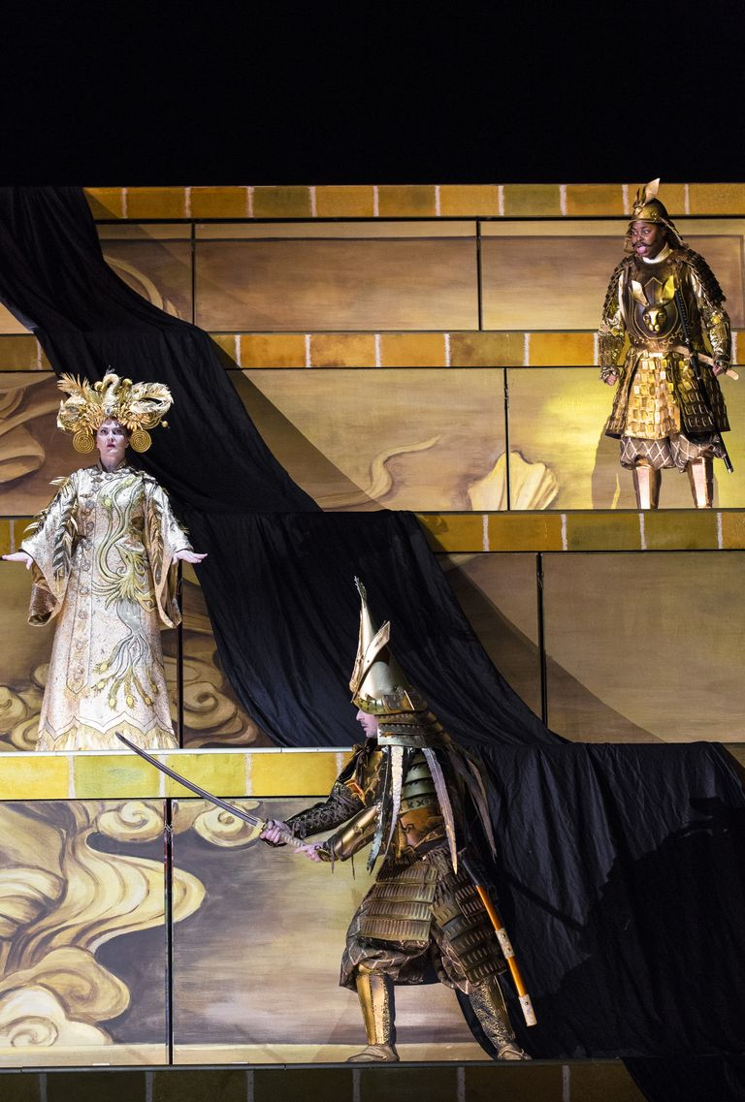
沃尔夫冈·阿马德乌斯·莫扎特曾三次前往意大利旅行，每一次都带来了持久的印象和体验。 他在 14 岁和 15 岁生日前开始了第一个，第三个在他 17 岁生日几周后结束。 这些年是这位年轻作曲家发展的决定性岁月，由于他杰出的才华，他被寄予厚望，在他的艺术道路上迈出了重要的一步。 意大利以多种不同的方式为他提供灵感；自然、文化和人民对他的刺激同等重要。 最重要的是，他接触到歌剧和教堂音乐，在文化生活丰富的大中型音乐中心，接触到政界、社会、艺术和音乐方面的有影响力的人物。 然而，最重要的是，他作为一名作曲家继续发展——他被聘为大型委托作品和小型作品。此外，他还创作了许多临时作品，不断完善他的创作和技术技能。 年轻的莫扎特到处测试他的杰出才能——根据传统的作曲和形式理论以示范作曲的形式——他给出了“科学的例子”，作为演奏者和音乐创作者，他在很大程度上激发了他的听众，甚至很少被迷住。 父亲利奥波德发起并陪同的意大利旅行，尤其是为了可能的有利可图的工作，其中第一次持续了大约一年零一个季度，第二次持续了整整四个月，第三次持续了大约相同的时间，也表明有时热烈的反应和辉煌的成功的缺点：在乡村道路上漫长、艰巨、总是危险的马车旅行，对疾病的合理恐惧和永久的执行压力，很容易导致雄心勃勃的项目失败. 而这一切对于一个介于童年和成长之间的年轻人来说。 这三个旅程的站点对莫扎特的艺术和个人生活非常重要，连同他们的许多活动和事件，都记录在00这里
沃尔夫冈·阿马德乌斯·莫扎特 (Wolfgang Amadeus Mozart) 曾三次前往意大利，每一次都给他留下了深刻的印象，包括成长经历。 第一次是在他 14 岁到 15 岁时开始的，第三次是在他 17 岁生日后的几周。 对于这位因才华出众而被寄予最大希望的年轻作曲家而言，那是他在艺术道路上迈出重要一步的决定性岁月。 意大利在很多方面为他提供了灵感。 他对自然、文化和人民都同样感兴趣。 他主要接触歌剧和教堂音乐以及大中型音乐中心丰富的文化生活，在那里他结识了来自政界、社会、艺术和音乐界的有影响力的人物。 最重要的是，他作为一名作曲家继续发展：他被委托创作大型作品和较短的作品，他还创作了许多临时作品，以此他可以继续磨练他的创造力和技艺。 年轻的莫扎特无处不在，根据传统和声和形式的规则，以示范性作品为幌子进行“科学测试”，展示了他的杰出才能，让他的听众无论是作为乐器演奏家还是作为作曲家都激动不已，甚至让他们眼花缭乱以他的能力。 这些意大利旅行是由他的父亲利奥波德发起并陪同的，尤其是为了获得可能有利可图的职位。 第一个持续了大约十五个月，第二个大约四个月，第三个也一样长。 但他们也展示了他热情接待和辉煌成就的另一面：在乡间公路上乘坐马车艰难、总是危险的许多小时旅行，对疾病的合理恐惧，以及持续不断的工作压力，这可能已经容易导致雄心勃勃的项目失败。 所有这一切都是为了一个介于童年和成年之间的年轻人。 下面记录了这三个旅程中的站点，这些站点对莫扎特的艺术和个人轨迹非常重要，包括许多活动和事件。

Slide 11

他与罗马帝国打了三场战争，成为真正强大的对手。 米特里达梯六世。 几十年来，本都国王尤帕托 (Eupator) 对罗马的扩张主义运动进行了激烈的抵抗。 他是那些散发出特殊魅力的古代统治者之一，因为一方面他属于一个对我们来说常常很陌生的世界——东方——但另一方面他直接干预了他那个时代的政治游戏欧洲的边缘。 让·拉辛 (Jean Racine) 在他的一部戏剧中将他描绘成一个悲剧英雄——而在莫扎特 (Mozart) 以多面音乐为特征的歌剧中，他引起的怜悯多于反感。 但是这个米特里达梯是谁，他在历史上的地位如何？ 生于公元前 132 年左右。 他很快登上了本都王国的王位，本都位于黑海南岸的小亚细亚（今天的土耳其），在文化上基本上属于希腊。 这位看似精力充沛的国王巩固了自己的权力和影响力，将他的帝国扩展到海的另一边，例如克里米亚半岛，也扩展到高加索地区，并成为该地区乃至更远地区的决定性力量因素。 随着罗马人的领土不断扩大，并通过他们的亚洲行省与本都直接接触，其中包括小亚细亚前佩加蒙王国的部分地区，米特里达梯不可避免地走向一场冲突，最终导致激烈的军事冲突被卸载. 他在军事上装备精良，于公元前 88 年冒险。 对内乱动摇的罗马共和国的第一次打击。 整个小亚细亚都在他的控制之下——米特里达梯还在希腊开展活动以击退罗马人。 作为一个有能力的战略家和组织者，他建立了一个运作良好的行政机构，以及一支强大的军队和一支强大的舰队。 有一段时间，国王是世界这一地区的绝对统治者，与亚美尼亚国王蒂格拉内斯结盟，同时也是他的女婿。
然而，罗马在苏拉的领导下发起了反击，苏拉当时是亚洲省的总督，后来成为台伯河的独裁者。 他成功地将庞提亚人赶出了希腊，并基本上将他们安置在了原位。 第二次，尤其是第三次米特里达梯战争，罗马历史学家很快就称这些冲突为罗马历史学家所称，带来了进一步的权力转移，有利于罗马，最终以米特里达梯的毁灭性失败告终，这是由罗马将军庞培交给他的公元前 63 年。 在Lucullus已经严重添加之后添加。 然而，在过去的几年里，米特里达梯斯在对抗军事优势的罗马人时多次取得了不仅仅是令人尊敬的成功，这为他赢得了忠诚而危险的对手的声誉。 国王在什么情况下去世尚不清楚。 他可能已经毒死了自己，另一个传统说当他的死亡不可避免时，他让他的一个追随者杀死了他。 可以肯定的是，他的儿子法尔纳西斯寻求亲近罗马并与之结盟，反叛了他，他的力量可能已经耗尽，与老对手的再战似乎无望。 一个不屈不挠的人的形象与他的权力一起失去了生命，尽管模糊不清，但至少是因为报道米特里达梯和他的战争的罗马作家阿皮安和贾斯汀努斯不是同时代的人histo 历史事件，并从回顾中写道。 作为戏剧和歌剧人物，他仍然活着（毕竟，大约有两打音乐剧作品是根据拉辛的悲剧改编的，形成了这种风格），可能具有与他的个性相对应的基本特征：对权力、能量的意识，有时还有对自己和他人的暴躁和严厉，他自己的家人也不排除在外。 米特里达梯斯既是悲剧又是英雄，表现为一个矛盾的人物，正如他的时代和他的事迹充满矛盾一样。

Slide 12
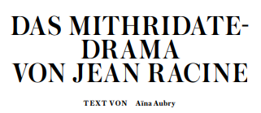
在让·拉辛 (Jean Racine) 的许多成功作品中，例如 »Phèdre«、»Bérénice«、»Britannicus« 或 »Bajazet«，仅举几例，»Mithridate« 并不是当今最著名的作品之一。 与《以斯帖记》一起，它可能是拉辛研究和表演最少的戏剧。 尽管如此，正如法国军方和外交官 Dan-geau 在 1684 年 11 月 5 日太阳王期间的报告中所说，它是国王路易十四在首次演出时最喜欢的作品。 住在枫丹白露宫廷，强调：»Le soir il y eut comédie francaise; le Roi y vint, et on choisit Mith - ridate, parce que c´est la comédie qui lui plait le plus。最喜欢这出戏。'）这部悲剧于 1673 年首次在勃艮第饭店的舞台上演出，此后多次上演。 该剧取材于历史事件，讲述了米特里达梯六世的故事。 Eupator，Pontus 国王和罗马人的头号敌人。 米特拉达特之死是整部戏剧的高潮和目标——这样，国王的悲惨结局已经占据了拉辛的前辈，例如戈蒂埃·德·科斯特斯·德拉卡尔普雷内德在他的戏剧《米特拉达特之死》中。 该剧的情节还围绕着 Mithridates 的儿子 Xipharès 和 Pharnace，他们都爱上了 Monime 并成为他们父亲 Mithri 的竞争对手 - 5 8 次约会。 Xipharès 代表复仇的儿子，尽管他对 Monime 充满热情，但他仍然忠于他的父亲，而 Pharnace 代表一个奸诈的儿子，一旦他的父亲死了，他就试图嫁给 Monime，并与敌对的罗马人结盟。 米特拉达梯 (Mithridates) 回来后，通过阿尔巴特 (Arbate) 和菲狄美 (Phoedime) 等知己以及他自己的观察，发现了一直没有告诉他的各种谜团。 拉辛的剧本被朱塞佩·帕里尼翻译成意大利语，维托里奥·阿梅迪奥·西尼亚-桑蒂根据他的翻译改编了一部歌剧剧本，然后由莫扎特配乐。 因为莫扎特的歌剧Mitridate, Re di Ponto 的情节与拉辛的戏剧几乎一模一样，人们不禁要问莫扎特是如何看待这部法国悲剧的。 法国文学教授 Charles Mazouer 对这个问题特别感兴趣，他在 2009 年发表了文章“Mozart et la tragédie française”。 在他看来，莫扎特的歌剧试图抹去悲剧英雄的宿命，为和平与幸福开辟一条可能。 在莫扎特的歌剧中，痛苦和报复的时刻通过幸福的和解得到解决，特别是法纳斯的态度——拉辛戏剧中的法纳斯——他在咏叹调»Gia dagli occhi il velo è tolto« 中表达了他的悔恨，找到了正确的道路并忠于父亲，这在拉辛的悲剧中是不可想象的。 同样，莫扎特的 Mitridate 之死，尽管可能是悲剧性的，但看起来比在法国戏剧中要“快乐”得多。 尽管连续剧的形式和流派适合悲剧主题，但查尔斯·马祖尔认为莫扎特选择这种和平结局是对悲剧的拒绝。 他引用伟大的德国神学家卡尔巴特的话，后者在他的莫扎特传记中写道：“基本上 [莫扎特] 从来都不是真正的悲剧。”

Slide 13

DETLEF GIESE 您是何时以及如何真正了解莫扎特的 »Mitridate, Re di Ponto« 的？ SATOSHI MIYAGI 那是在东京，我在看完歌剧后遇到了 Marc Minkowski。 他在那里指挥，我们有了开始一个联合项目的想法。 Marc Minkowski 建议使用 Mitridate，这是我以前从未见过的作品。 得知它是根据让·拉辛 (Jean Racine) 的一部戏剧改编的，然后深入研究了剧本和音乐，我发现这很有趣。 D G 莫扎特的 »Mitridate, Re di Ponto« 是一部意大利歌剧，您是来自日本的导演。 由此产生了什么样的紧张关系，但它们是如何结合在一起的呢？ S M 这部作品在欧洲由亚裔导演执导大概是第一次。 这个故事是关于两个强国之间的对抗：一个亚洲和一个欧洲，本都和罗马。 在我的作品中，我想展示代表亚洲方面的米特里达特国王如何在歌剧中以欧洲发展起来的艺术形式为背景进行描绘。 在我看来，无论是从欧洲的角度还是从亚洲的角度来看，歌词和音乐都有很大的不同。 作为一名亚洲导演，我当然有不同的方法，可以用与欧洲同事不同的方式来解读国王和“军阀”米特里达特的角色，并通过不同的方式来表达。 D G 故事发生在古代，但事件也可能与更近代的事件和经历有关。 S M 是的，我故意画了一个平行线：本都帝国和罗马帝国的斗争——让人想起 1940 年代美国和日本之间的战争。 以米特里达特为首的本都为了对抗罗马，与其他亚洲帝国结盟，拉拢他们，就像日本在20世纪初的几十年殖民亚洲国家，与美国（甚至欧洲）作战以求生存一样. 这个故事有一个几乎“有毒”的结局，因为 Mitridate 的失败和死亡意味着 Pontus 寻求报复并决心继续战斗。 这是一个没有和平的结局，很容易引发进一步的暴力和反暴力循环。 这一点也与日本历史不符：二战结束后，日本选择了欢迎西方世界，向昔日的敌人伸出和解之手，克服新生的报复心理。
G 你把歌剧的动作设定在什么时间和地点？ S M 总有宗教和政治军事力量走到一起的时候。 制作的目的之一是表达对宗教和精神感受的尊重，同时展示政治和军事力量的运作方式。 我们舞台设计的模型是西藏拉萨的布达拉宫，它既是宗教中心，也是政治中心，代表着双方。 然而，在表演的开始和结束时，能看到的并不是这座宏伟的寺庙建筑，而是一座被烧毁的城市，这是为了纪念1945年被空袭摧毁的东京。 然而，最终我想表示希望，尽管人们目睹了恐怖和破坏，但如果放弃报复，持久和平是可能的。
D G 你的作品很大程度上是基于歌舞伎剧院的精神。 这种欧洲戏剧文化不一定熟悉的日本传统戏剧文化，在表演中可以体验到哪些元素？ S M 就其基本结构而言，意大利连续剧与日本歌舞伎剧院有着惊人的相似之处，两者都明显是人为的。 歌手之间几乎从未发生过直接接触，更多的是“形​​象”而不是创造的行动，至少在 18 世纪是这样。 即使在歌舞伎剧场，演员出场后也不会多动； 它们是二维而不是三维的角色，几乎从不在空间中展开，几乎只做横向运动。 同样重要的是姿势的“冻结”，其中人物看起来就像是用照相机拍摄的一样。 一个特定的时刻被捕捉并固定：时间在这个状态的持续时间内静止，可以说这个时刻可以无限扩展。 这种艺术装置也用于我们的生产。
D G 尽管有意识地减少了外部运动，但莫扎特音乐中非常明显的角色情感如何传达？ S M 《米特里达特》中的所有人物都是地位很高的人，不是“普通”人，而是“历史巨人”。 观众应该从鸟瞰的角度来体验这些人物，可以说，他们总是显得很做作，与现实相去甚远。 不应通过直接表达这些情绪的动作来传达情绪——任何“普通”的手势都应该被完全压制。 这样一来，人物就显得很抽象了。 当他们移动时，总是非常果断和有意识，因为舞台上的任何动作都比在日常现实中更重要。
D G 制作中是否有宗教因素？ S M 日本戏剧的起源在于专门为此指定的人，他们为神跳舞和表演。 他们的目的是娱乐和取悦神灵——能剧和歌舞伎的传统就源于这种做法。 戏剧总是指向神灵，而日本有很多神灵。 基本思想是当上帝高兴时，观众也会高兴。 我们的歌手应该始终表演他们的咏叹调，就好像正在唱歌的角色正在向神灵说话一样。
D G 舞台设计和服装的强烈金色非常引人注目。 这是怎么回事？ S M 黄金的选择更多地与莫扎特有关，而不是与日本戏剧有关，在日本戏剧中黄金并没有发挥突出的作用。 确实是音乐激发了我们为很多东西涂上金色的灵感。 这个想法来自我们的服装设计师 Kayo Deschene，他以这种方式设计了所有服装，包括附在人物身上的动物“精神”：Mitridate 的狮子、Sifare 的龙、Aspasia 的凤凰或鹰为了伊斯梅内。 这些保护各自的人并给他权力和力量。 D G 您对我们柏林 »Mitridate« 的生产有何期望？ S M 歌剧的最后一段，合奏，表面上是报复，但最后一幕反而是为了带来和解。 当观众觉得死者的灵魂安息而不是要求报复，并且战争结束后，无限的和平是可能的时，我的目标就达到了。 无论如何，如果这条信息得到理解和关注，我将非常高兴。

